Slide 1


Slide 2

«Компьютерные сети»
Лектор: АЛИЕВ Тауфик Измайлович, д.т.н., профессор
________________________________________________________________________
Национальный исследовательский университет ИТМО (НИУ ИТМО)
Факультет программной инженерии и компьютерной техники
Теоретический материал к лабораторным занятиям по теме «Модуляция и кодирование»
Введение в телекоммуникации
Общая теория связи
Методы модуляции и кодирования данных

Slide 3

1. Введение в телекоммуникацию
Телекоммуникация (греч. tele – вдаль,
далеко и лат. communicatio – общение) –
передача данных на большие расстояния.
Средства телекоммуникации –
совокупность технических, программных
и организационных средств для передачи
данных на большие расстояния.
Телекоммуникационная сеть – множество средств телекоммуникаций, связанных между собой и образующих сеть определённой топологии (конфигурации).
Телекоммуникационные сети
Телефон-ная
Радио-сеть
Телевизи-онная
Цифровая (СПД)
Типы сигналов
Электрический
Оптический
Электромагнитный
Данные: непрерывные; дискретные.
Сигналы: непрерывные; дискретные.
ЭЛС
ВОЛС
РРЛС
СЛС
Шумы, помехи
Кабельные
Беспроводные
Линии связи
Данные
С
Линия связи
С
Данные
Кодирование – способ представления данных
Модуляция – способ представления сигналов
Кодирование
Модуляция
Демодуляция
Декодирование

Slide 4
2. Общая теория связи
2.1. Сигналы
- коэффициент затухания
Среда передачи
(ЛС, устройство)
- коэффициент передачи
Pвх
Pвых
В электрических ЛС:
Сигнал: 1) искажение (изменение формы); 2) затухание/усиление (изменение мощности)
d, дБ | 1 | 2 | 3 | 5 | 10 | 13 | 16 | 17 | 20 | 25 | 30
K | 1,26 | 1,59 | 2,0 | 3,16 | 10 | 19,95 | 39,8 | 50,1 | 100 | 316,2 | 1000
y(t)
d1
d2
А
0
t
d=d1+d2 [дБ]
K=K1*K2
Т

Slide 5
2. Общая теория связи
2.2. Спектр
y(t)
y(t)
y(t)
t
t
t
Сигнал (функция) с ограниченным спектром:
…
- спектр сигнала
Сигнал (функция) с неограниченным спектром:
…

Slide 6
2. Общая теория связи
2.3. Полоса пропускания
А
Условия качественной передачи сигнала:
  полоса пропускания (частот) и спектр сигнала: ;
  ослабление сигнала (затухание) (искажение амплитуды сигнала);
  дрожание фазы (джиттер) (искажение фазы ).
А_{о}
0,5А_{о}
-3 dB
f
fн
fо
fв
- полоса пропускания (частот)

Slide 7
2. Общая теория связи
2.4. Модуляция
А
Модуляция (modulation) – перенос сигнала в заданную полосу частот путем изме-нения амплитуды, частоты, фазы в соответствии с информативным сигналом.
Высокочастотная линия связи
Низкочастотная линия связи
0
10
10²
10³
10⁴
10⁵
10⁶
f, кГц
Несущая (carrier) - аналоговый высо-кочастотный сигнал, подвергаемый модуляции в соответствии с инфор-мативным сигналом (имеет меньшие показатели затухания и искажения, чем немодулированный информатив-ный сигнал).
МОДЕМ
Модулятор
Демодулятор
МОДЕМ
Демодулятор
Модулятор
ООД
ООД

Slide 8
3. Методы модуляции и кодирования данных
2.3.1. Методы модуляции непрерывных данных
Непрерывные данные
(первичный сигнал)
Физический сигнал
Модуляция
Импульсная (цифровая) модуляция
Аналоговая модуляция
x(t)
y(t)
Дискретный сигнал
(АИМ, ИКМ)
y(t)
x(t)
Непрерывный сигнал
(АМ, ЧМ)
t
t
t
t
Дискретные данные
(первичный сигнал)
Физическое кодирование
Физический сигнал
Цифровое кодирование
t
Аналоговая модуляция (манипуляция)
x(t)
Дискретный сигнал
(NRZ, RZ, M2, …)
y(t)
y(t)
y(t)
Непрерывный сигнал
(АМ, ЧМ, ФМ)
t
t
t

Slide 9
3. Методы модуляции и кодирования данных
3.1. Методы модуляции непрерывных данных
1. Амплитудно-импульсная модуляция (АИМ)
(Pulse Аmplitude Modulation - PAM)
2. Импульсно-кодовая модуляция (ИКМ)
(Pulse Code Modulation - PCM)
x(t)
Скорость передачи:
ИКМ: 8000 [раз/с] *8 [бит] = 64 кбит/с
АДИКМ (Adaptive Differential PCM - ADPCM): 32 кбит/с
255
…
4
3
3.2. Методы модуляции (манипуляции) дискретных данных
2
1
0
t
а)
1
0
1
0
1
t
АИМ
ASK
б)
t
в)
FSK
ИКМ
0
1
1
1
1
0
1
0
t
Δt =125 мкс
г)
PSK
По теореме Котельникова:
Для ТфКС: fн = 300 Гц, fв = 3400 Гц:
частота дискретизации: Fd >= 6800 Гц 8000 Гц.
t_{b}
Битовый интервал

Slide 10
3. Методы модуляции и кодирования данных
3.3. Цифровое кодирование
Особенности передачи цифровых сигналов
f₀=1/T [Гц]
100 нс
Битовые интервалы
98 нс
y(t)
1
2
3
…
25
26
27
28
y(t)
«0»
t
а)
51
53
55
99
1
3
t
Моменты считывания значений битов относительно начала битовых интервалов
Т
100 нс
Битовые интервалы
102 нс
y'(t)
Δy
1
2
3
…
24
25
26
б)
t
t
49
47
45
3
1
99
97
y'(t)
Моменты считывания значений битов относительно начала битовых интервалов
в)
t
y'(t)
Пропускная способность: C=2/T [бит/с]
f₀=C/2; C=2f₀
y(t)
г)
t
Битовые интервалы
t
Передний фронт
Задний фронт

Slide 11
3. Методы модуляции и кодирования данных
3.3. Цифровое кодирование
Особенности передачи цифровых сигналов

Slide 12
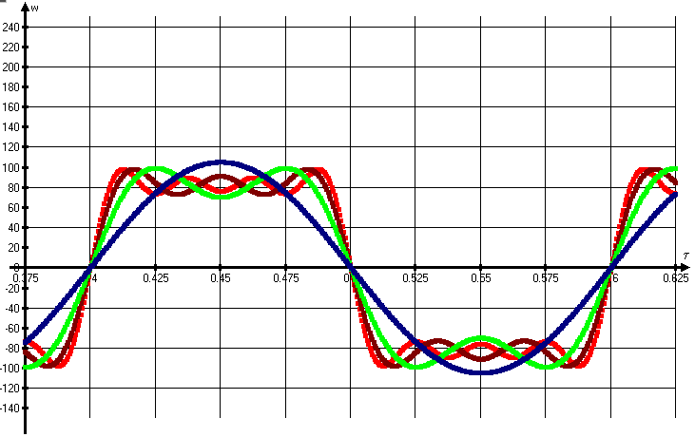
3. Методы модуляции и кодирования данных
3.3. Цифровое кодирование
Требования к методам кодирования:
наименьшая ширина спектра сигнала;
самосинхронизация;
отсутствие постоянной составляющей;
распознавание и коррекция ошибок;
низкая стоимость реализации.
Данные
0 1 0 1 1 0 1
Пере-датчик
Прием-ник

Slide 13
3. Методы модуляции и кодирования данных
3.3. Цифровое кодирование
Способы физического кодирования дискретных данных
Логическое кодирование
0 1 0 1 0 1 0 0 0 0 1 1 1 1 0 1 1 0 0
Избыточное кодирование:
4B/5B; 5B/6B;
8B/10B; 8B/6T; …
NRZ
4B | 5B | 4B | 5B
0000 | 11110 | 1000 | 10010
0001 | 01001 | 1001 | 10011
0010 | 10100 | 1010 | 10110
0011 | 10101 | 1011 | 10111
0100 | 01010 | 1100 | 11010
0101 | 01011 | 1101 | 11011
0110 | 01110 | 1110 | 11100
0111 | 01111 | 1111 | 11101
RZ
AMI
M2
MLT-3
PAM-5
11
10
01
00
2. Скремблирование:
Bi = Ai ⊕ Bi-3 ⊕ Bi-5
3. Методы, основанные на замене последовательности нулей запрещенными символами

